Slide 1
Project EDWARD
Πανευρωπαϊκή Ημέρα χωρίς Θανατηφόρα Τροχαία
Ενημέρωση Τύπου
Αθήνα, 18 Σεπτεμβρίου 2018
Δράσεις και Δείκτες Οδικής Ασφάλειας στους Ελληνικούς Αυτοκινητόδρομους
Αριστοφάνης Παπαδημητρίου
Συντονιστής Ομάδας Στατιστικών HELLASTRON
Διευθυντής Κυκλοφορίας και Συντήρησης,
Αττικές Διαδρομές Α.Ε.
fpapadim@attikesdiadromes.gr
www.hellastron.com

Slide 2
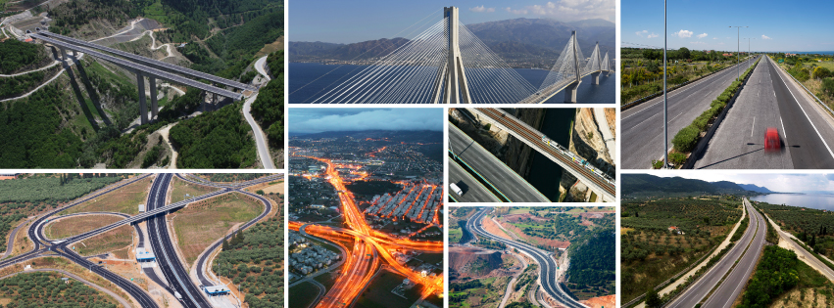
Ένα από τα σημαντικότερα επιτεύγματα στη χώρα μας κατά την διάρκεια των τελευταίων 20 ετών είναι….
…η κατασκευή και λειτουργία αυτοκινητοδρόμων μήκους μεγαλύτερου των δύο χιλιάδων χιλιομέτρων, δημιουργώντας ένα σύγχρονο και ασφαλές περιβάλλον για τις οδικές μετακινήσεις.

Slide 3
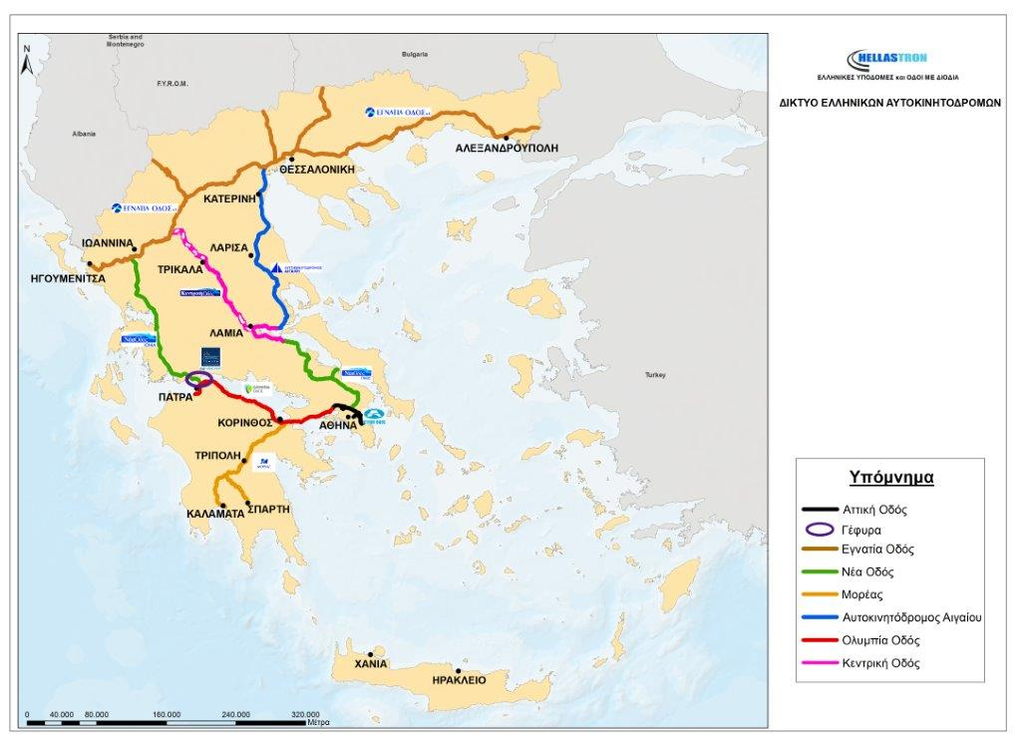
Έργο | Μήκος
Αττική Οδός | 70
Γέφυρα | 3,5
Εγνατία Οδός | 887,2
Νέα Οδός | 366,1
Μορέας | 205
Αυτοκινητόδρομος Αιγαίου | 262,6
Ολυμπία Οδός | 202,3
Κεντρική Οδός | 136,5
Σύνολο | 2.133,1

Slide 4
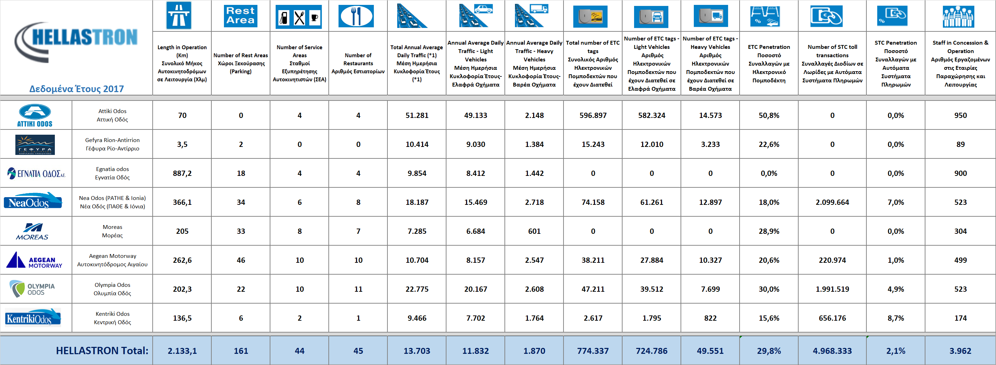
Δεδομένα Εθνικού Οδικού Δικτύου 31/12/2017

Slide 5

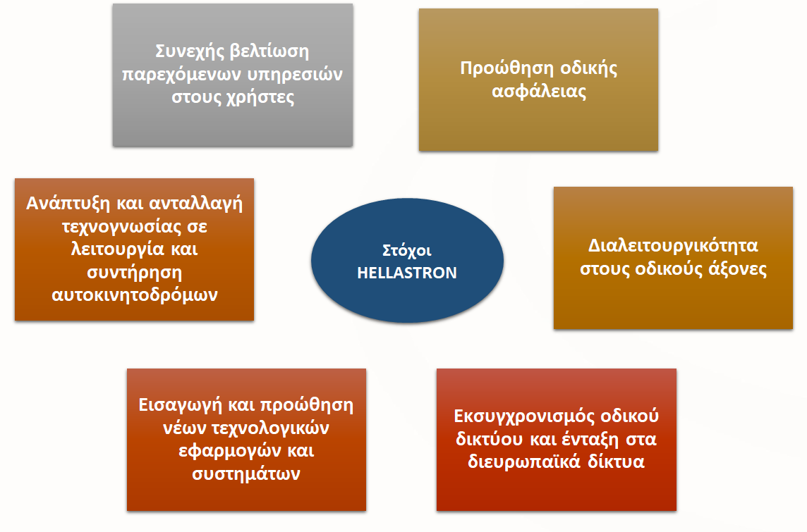
Ιδρύθηκε το Νοέμβριο του 2014
Στόχοι:

Slide 6
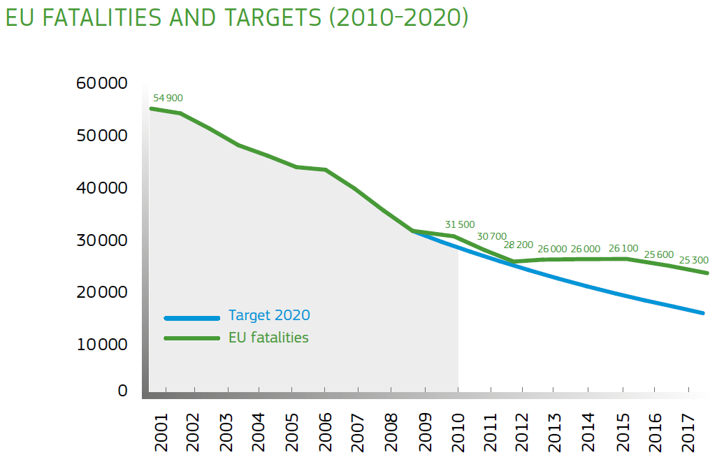
ΕΕ – Στόχοι για το 2020
Δείκτες Οδικής Ασφάλειας στην Ευρώπη
Αριθμός νεκρών και στόχοι (2001-2020)
Μείωση νεκρών από οδικά τροχαία ατυχήματα κατά 50% από το 2010 μέχρι το 2020

Slide 7
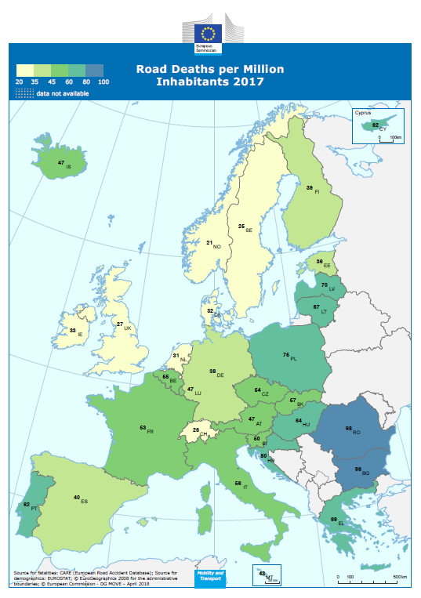
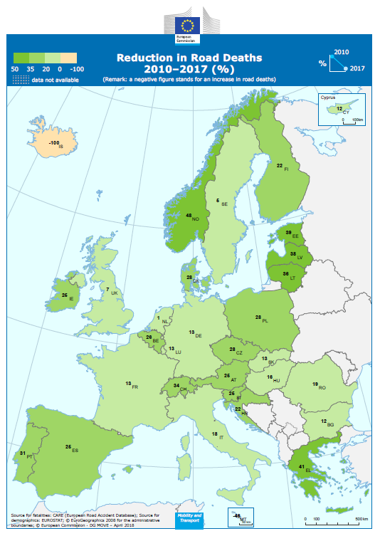
ΕΕ - Δείκτες θνησιμότητας (πηγή: European Road Accident Database)

Slide 8
Ελλάδα: Αριθμός νεκρών ανά έτος
(πηγή: ΕΛΣΤΑΤ, ΕΜΠ)

Slide 9
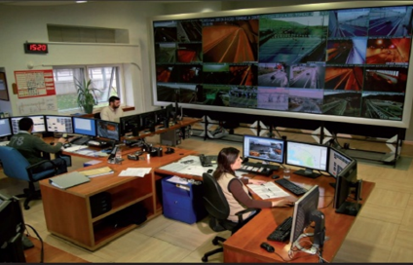
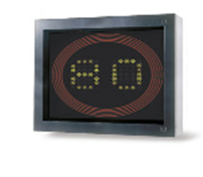
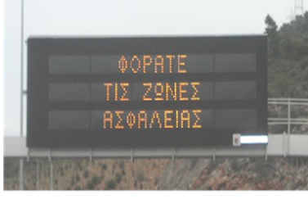
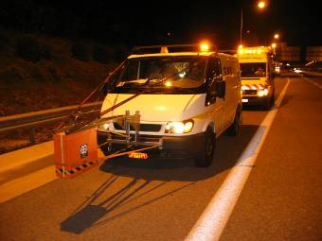
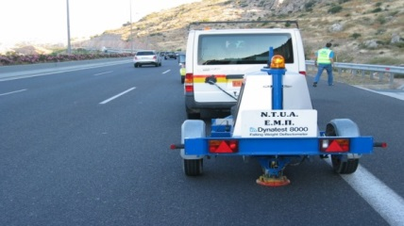
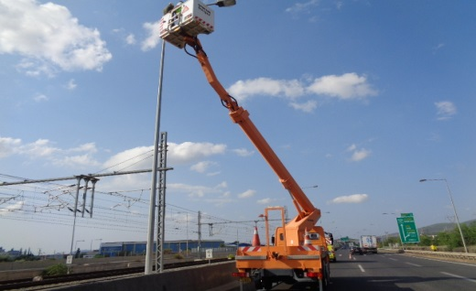


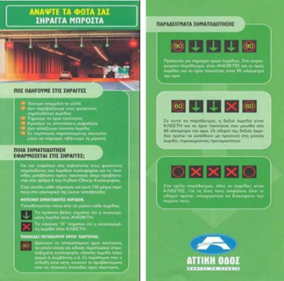
Οδική Ασφάλεια στους Αυτοκινητόδρομους
Διαχείριση Κυκλοφορίας & συμβάντων
Οδική Συντήρηση (προληπτική/διορθωτική)
Εκπαίδευση / Ενημέρωση κοινού

Slide 10
Ομάδα Εργασίας για συλλογή στοιχείων
Δείκτες Οδικής Ασφάλειας
στους Ελληνικούς Αυτοκινητόδρομους
Σύσταση το Μάρτιο του 2015
  1 Εκπρόσωπος από κάθε έργο
  Ανταλλαγή στοιχείων που συλλέγονται από κάθε έργο
  Σύνθεση στοιχείων προς αποστολή στην ASECAP (σε εθνικό επίπεδο)
  Εντοπισμός στοιχείων (επιπλέον ASECAP) που τυχόν συλλέγονται από όλα τα έργα
  Σύσταση κοινής βάσης δεδομένων που επικαιροποιείται κάθε Μάρτιο
Απαραίτητη προϋπόθεση: Τα στοιχεία που συλλέγονται να έχουν υπολογιστεί από όλους με τον ίδιο τρόπο.

Slide 11
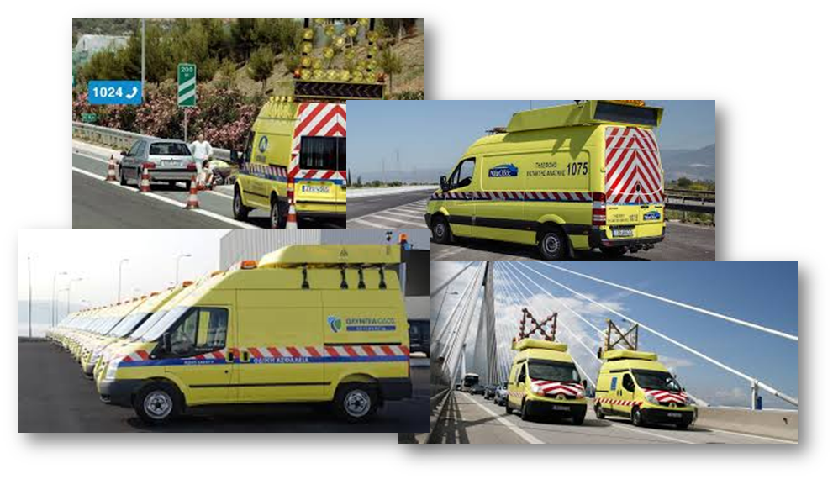
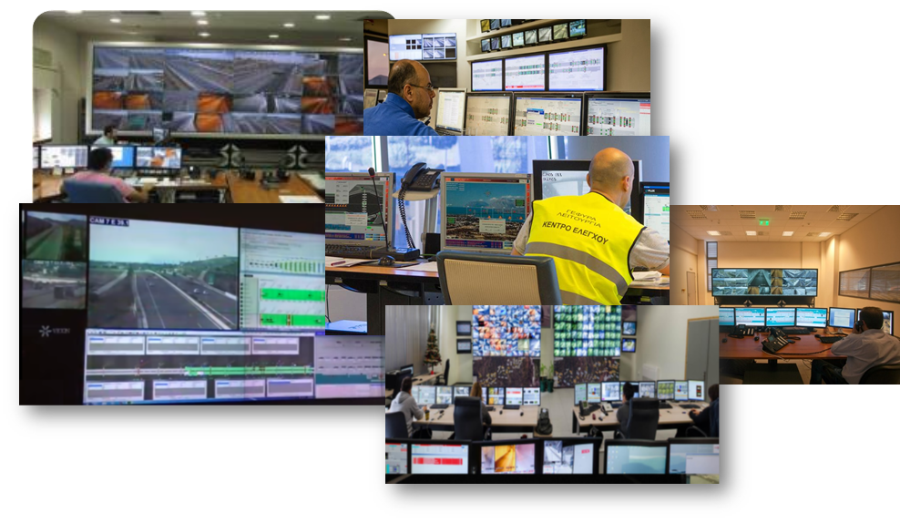
Το δίκτυο που έχει κατασκευαστεί
και λειτουργεί, έχει μήκος 2133 χλμ και διαθέτει:
Περισσότερα από 20 Κέντρα Ελέγχου που λειτουργούν σε 24ωρη βάση 365 ημέρες το χρόνο.
Διαχειρίζονται περισσότερα από 100.000 συμβάντα το χρόνο.
Περισσότερα από 150 οχήματα Οδικής Ασφάλειας που το 2017 κάλυψαν πάνω από 22 εκατομμύρια χιλιόμετρα περιπολίας (μιάμιση φορά το γύρο της γης κάθε μέρα !)
Ο μέσος χρόνος ανταπόκρισης στα συμβάντα κυμαίνεται από 6 λεπτά σε αστικά έως 20 λεπτά σε υπεραστικά οδικά τμήματα.

Slide 12
Δείκτες Οδικής Ασφάλειας στους Αυτοκινητόδρομους στην Ελλάδα (στοιχεία 2017*)
Κωδικός | KPI | 2017
SAF.4 | Πλήθος ατυχημάτων με νεκρούς | 39
SAF.6 | Πλήθος νεκρών | 45
SAF.9 | Δείκτης θνησιμότητας (νεκροί / 1 δισ. οχηματο-χιλιόμετρα) | 4,62
SAF.3 | Πλήθος ατυχημάτων με τραυματισμό | 365
SAF.5 | Πλήθος τραυματιών | 539
SAF.11 | Δείκτης τραυματισμών (τραυματίες / 1 δισ. οχηματο-χιλιόμετρα) | 55,32
SAF.7 | Πλήθος ατυχημάτων μόνο με υλικές ζημιές | 4.602
SAF.12 | Δείκτης ατυχημάτων μόνο με υλικές ζημιές (ατυχήματα με μόνο με υλικές ζημιές / 1 δισ. οχηματο-χιλιόμετρα | 472,33
*Το δίκτυο των Ελληνικών Αυτοκινητόδρομων ολοκληρώθηκε το 2^{ο} εξάμηνο του 2017.

Slide 13
Διαχείριση συμβάντων στους Αυτοκινητόδρομους στην Ελλάδα (στοιχεία 2014-2017)
Κωδικός | KPI | 2014 | 2015 | 2016 | 2017
TRAF.1 | Μέση ημερήσια κυκλοφορία στο σύνολο του έτους ανηγμένη στο μήκος | 13.635 | 13.899 | 13.233 | 13.703
SAF.13 | Συνολικό πλήθος συμβάντων | 93.373 | 96.711 | 98.448 | 118.199
SAF.19 | Εντοπισμένα συμβάντα από ομάδες περιπολίας / προσωπικό εταιρείας | 64.449 | 63.529 | 63.342 | 70.232
SAF.24 | Μέσος χρόνος απόκρισης εταιρείας λειτουργίας (λεπτά) | 11,53 | 12,57 | 12,08 | 10,65
SAF.25 | Μέσος χρόνος απόκρισης αστυνομίας (λεπτά) | 18,77 | 19,81 | 19,11 | 15,54
SAF.26 | Μέσος χρόνος απόκρισης πυροσβεστικής (λεπτά) | 16,70 | 18,42 | 15,55 | 15,77

Slide 14
Οδική Συντήρηση και Συντήρηση ΗΗΜ στους Αυτοκινητόδρομους στην Ελλάδα (στοιχεία 2014-2017)
Κωδικός | KPI | 2014 | 2015 | 2016 | 2017
MAIN.1 | Επεμβάσεις σε έργα Πολιτικού Μηχανικού | 8.163 | 8.482 | 13.237 | 13.420
MAIN.2 | Επεμβάσεις για βλάβες ΗΗΜ | 15.097 | 10.500 | 26.003 | 26.037
MAIN.3 | Μέσος χρόνος απόκρισης σε έργα Πολιτικού Μηχανικού (ώρες) | 90 | 67 | 26 | 41
MAIN.4 | Μέσος χρόνος απόκρισης για βλάβες ΗΗΜ (ώρες) | 115,29 | 75,65 | 51,38 | 91,10

Slide 15

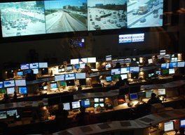

…Επόμενα βήματα
Ενιαίος τηλεφωνικός αριθμός έκτακτης ανάγκης
Ενιαία ραδιοφωνική συχνότητα για έκτακτα συμβάντα
Ενιαίο κέντρο διαχείρισης κυκλοφορίας
Εθνικό σύστημα πληροφόρησης χρηστών
89.3
FM

Slide 16
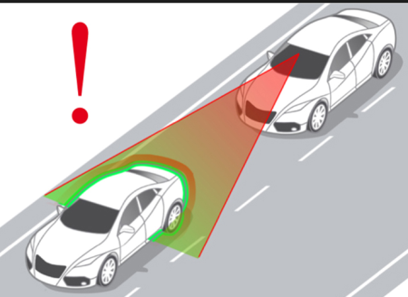
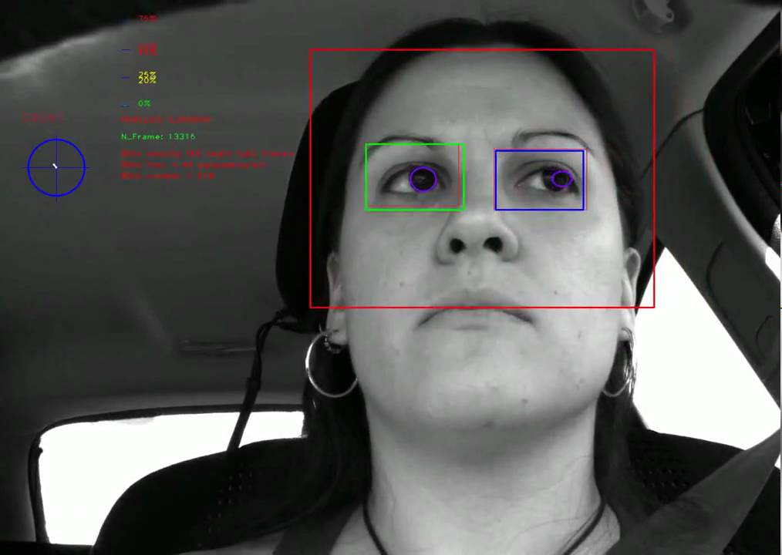
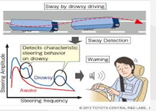
Νέες τεχνολογίες στην υπηρεσία της Οδικής Ασφάλειας
Σήμερα αναπτύσσονται τεχνολογίες και συστήματα που επιτρέπουν αφενός την παρακολούθηση του οχήματος και αφετέρου την παρακολούθηση της συμπεριφοράς του οδηγού με αποτέλεσμα να μπορεί να ειδοποιηθεί ο οδηγός για την υπνηλία του. Ενδεικτικά οι τεχνολογίες αυτές αφορούν:
Αυτόνομο σύστημα ελέγχου πορείας.
Μηχανισμοί αποφυγής ατυχημάτων.
Προειδοποίηση απόκλισης από τη λωρίδα.
Παρακολούθηση συμπεριφοράς οδηγού μέσω αισθητήρων.
Συστήματα ανίχνευσης εκφράσεων προσώπου για σημάδια υπνηλίας του οδηγού.

Slide 17

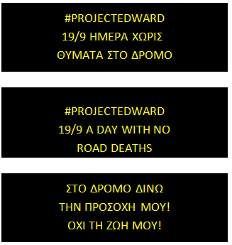
Υπόσχεση – Δέσμευση: «EDWARD PLEDGE»
Μηνύματα
στις ηλεκτρονικές πινακίδες (Variable Message Signs – VMS) των Ελληνικών Αυτοκινητόδρομων

Slide 18
Ευχαριστώ για την προσοχή σας!
Αριστοφάνης Παπαδημητρίου
Διευθυντής Κυκλοφορίας και Συντήρησης,
Αττικές Διαδρομές Α.Ε.
fpapadim@attikesdiadromes.gr
www.aodos.gr
Επικεφαλής Ομάδας Εργασίας COPER ΙV – Transport Statistics
Ελληνικές Υποδομές και Οδοί με Διόδια "HELLASTRON"
www.hellastron.com

